Slide 1
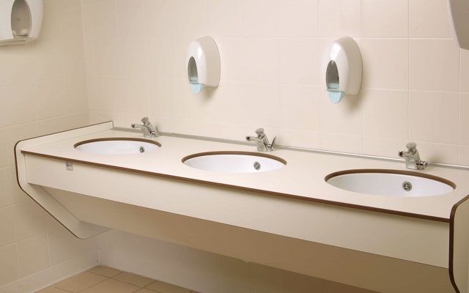
Столешница под раковину из HPL пластика VRG
Подробности по тел. 8(921)147-55-56

Slide 2
Компания ООО ВРГ осуществляет изготовление столешниц из пластика hpl на заказ по размерам клиентов. Пластиковые столешницы производятся с учетом современных тенденций развития рынка декоративных материалов и требования каждого конкретного объекта.
Планируя интерьер санитарных комнат в общественных зданиях, стоит обратить особое внимание на столешницы под раковины и на материал для их производства. Поверхность изделий должна отвечать выбранному стилевому решению и вписываться в общий дизайн, быть устойчивой к влажному микроклимату, механическим и химическим воздействиям.
Предлагаем вашему вниманию столешницы для общественных туалетов, изготовленные из конструкционного пластика HPL VRG
Мы с уверенностью можем утверждать, что этот материал зарекомендовал себя как один из лучших. Он устойчив к появлению царапин и истиранию, не боится сырости, не подвержен грибку и плесени, декоративная поверхность обладает бактериостатическими свойствами. Эти качества материала подтверждены результатами испытаний. К наиболее значимым эксплуатационным характеристикам стоит отнести простоту ухода – любые даже самые стойкие загрязнения легко удаляются с поверхности обычными бытовыми моющими средствами. Декоративный пластик открывает простор для дизайнерской мысли, предлагая различные варианты оттенков, форм и текстур. Его поверхность может иметь разные варианты тиснения: глянец, шагрень, имитация пор дерева и многие другие. По способу установки пластиковые столешницы делятся на напольные и подвесные. Столешницы изготавливаются с возможностью установки встроенной или накладной раковины.

Slide 3
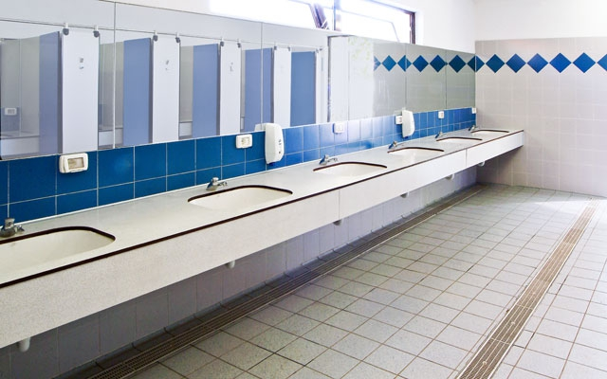
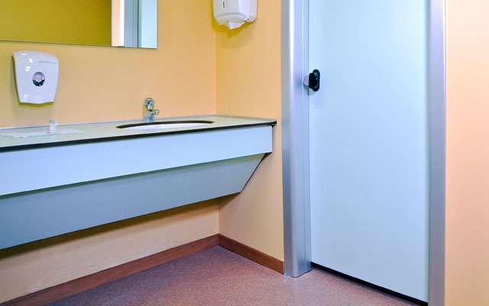
Примеры

